Slide 1
Čitanje- poticanje čitalačke pismenosti
Tatjana Erstić
Ksenija Grabar
školska godina 2021./22.

Slide 2
Projekt za promicanje početnog čitanja

Slide 3
Što je to?
razredno natjecanje
potaknuti učenike u svladavanju početnog čitanja i zainteresirati ih za pisanu riječ
kurikulum Hrvatskog jezika
vrednovanje i samovrednovanje
učiti kako učiti
igra

Slide 4
Zašto ga provodimo?
Želimo omogućiti učenicima:
dobar odnos prema školi i školskim obvezama,
razvijanje radnih navika,
usvajanje tehnike čitanja i razumijevanja pročitanog teksta,
usvajanje tehnike učenja,
razvijanje kritičkog odnosa prema sebi i drugima.

Slide 5
Što se od učenika očekuje?
TOČNO
Učenik čita točno i koristi pravilnu tehniku čitanja slijevanjem. Prilikom pogreške, samostalno uočava nepravilnost u smislu i sadržaju te samostalno ispravlja riječi.
RAZUMLJIVO
Učenik čita dovoljno jasno i glasno. Ostali učenici čuju i razumiju što čita.
IZRAŽAJNO
Učenik poštuje rečenični znak na kraju rečenice.

Slide 6
Kako ćemo provoditi natjecanje?
svakoga dana
svi učenici
listić s tekstom
izražajno čita učiteljica
samostalno kod kuće uvježbavaju (radne navike)
dva učenika čitaju tekst na glas
vrednovanje ostalih učenika i učiteljica
razredna lista

Slide 7
Što motivira učenike?
natjecati se sa drugima
igra je sastavni dio odrastanja
kutak za čitanje
prilagođene tekstove
šarene kuglice
glasačke kutije
bodovne liste
diplome za kraj natjecanja

Slide 8
znak

Slide 9
kutak za čitanje

Slide 10
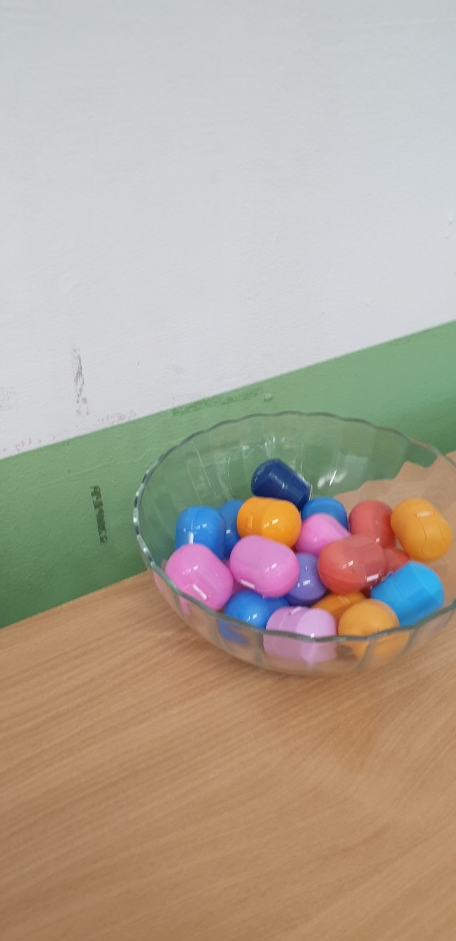
Kutijice za vrednovanje

Slide 11
Bodovna lista

Slide 12
upute

Slide 13
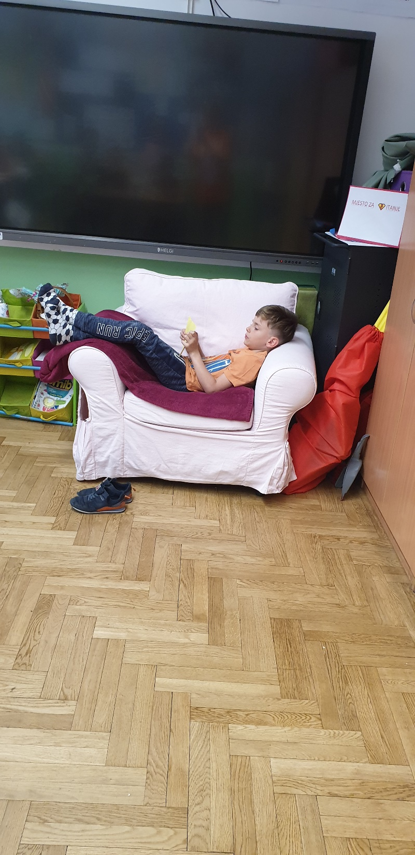
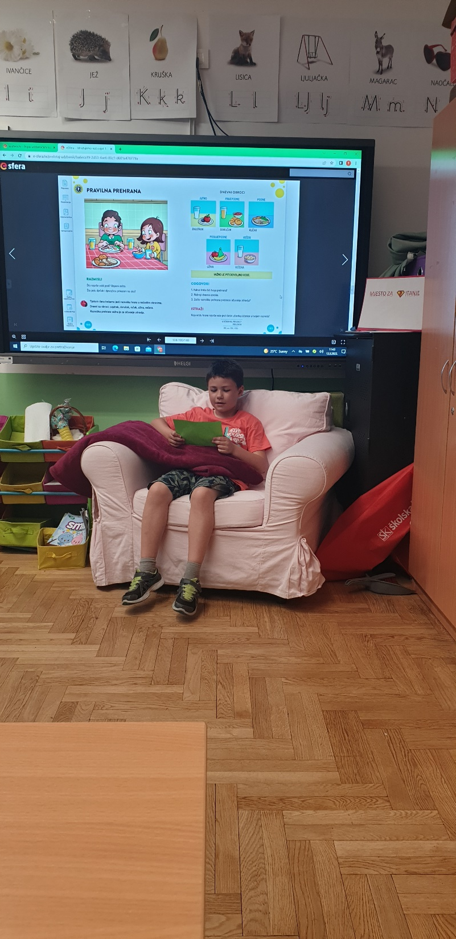

Slide 15
diploma

Slide 16
Podjela diploma

Slide 17
2. razred…ponavljamo i usavršavamo

